Slide 1
FUERZAS CORTANTES Y MOMENTOS FLEXIONANTE EN VIGAS
Profesor : Marco Rivero Menay
Ingeniero Ejecución Industrial UVM

Slide 2
Fuerza Cortante
Es la suma algebraica de todas las fuerzas externas perpendiculares al eje de la viga que actúan a un lado de la sección considerada.
La fuerza cortante es positiva cuando la parte situada a la izquierda de la sección tiende a subir con respecto a la parte derecha
V

Slide 3
Momento Flector
Es la suma algebraica de los momentos producidos por todas las fuerzas externas a un mismo lado de la sección respecto a un punto de dicha sección.
M
M

Slide 4
Diagramas de fuerza cortante y momento flector
Estos permiten la representación grafica de los valores de “V”y “M”a lo largo de los ejes de los elementos estructurales.
Se construyen dibujando una línea de base que corresponde en longitud al eje de la viga y cuyas ordenadas indicaran el valor de “V” y “M” en los puntos de esa viga

Slide 5
Diagrama de Fuerza Cortante (V)
Si en un tramo del elemento estructural (viga, columna, inclinado) no actúa ninguna carga la curva de la fuerza cortante permanecerá recta y paralela al eje del elemento estructural
Cuando en un tramo del elemento estructural se aplique una carga distribuida uniformemente, la línea de la fuerza cortante será inclinada, o sea tendrá una pendiente constante con respecto al eje del elemento.

Slide 6
Diagrama de Fuerza Cortante (V)
P
V
0
0
M

Slide 7
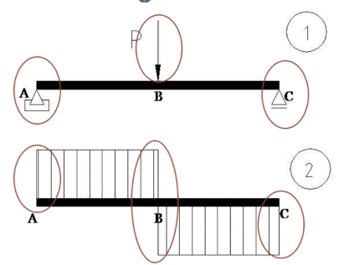
1. Una carga o punto de apoyo origina una línea vertical en el diagrama de fuerzas cortantes
Tener presente que no solo la fuerza de magnitud P actúa sobre la viga en el punto B también se puede apreciar las reacciones en los puntos de apoyo A y C.

Slide 8
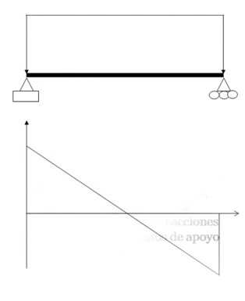
2. Una carga uniformemente distribuida (rectángulo) origina una línea inclinada en el diagrama de fuerzas cortantes

Slide 9
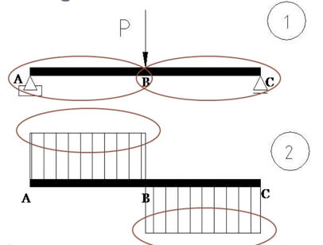
3. Las regiones de la viga en donde no hay cargas aplicadas , se refleja como líneas horizontales en el diagrama de fuerzas cortantes
Se puede observar que no existen cargas aplicadas entre los intervalos AB y BC.
En el diagrama de fuerzas cortantes se observa como una línea recta.

Slide 10
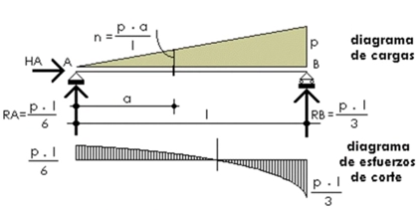
4. Una carga no uniformemente distribuida (en forma de triangulo) origina un arco de parábolas en el diagrama de fuerzas cortantes

Slide 11
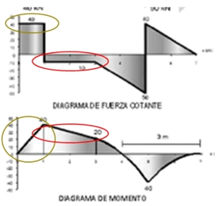
5. Una línea horizontal en el diagrama de fuerzas cortantes implica una línea inclinada en el diagrama de momentos flexionantes.

Slide 12
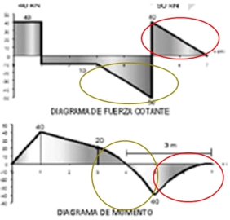
6. Una línea inclinada en el diagrama de fuerzas cortantes implica un arco de parábola en el diagrama de momentos flexionantes.

Slide 13
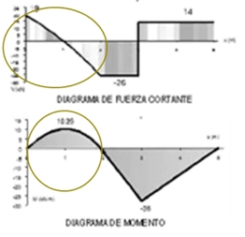
7. Un arco de parábola en el diagrama de fuerzas cortantes implica una curva cubica en el diagrama de momentos flexionantes.

Slide 14
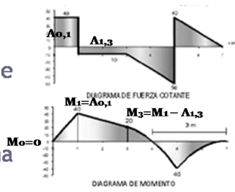
8. Cada coordenada vertical del diagrama de momentos flexionantes en un punto de la viga tiene un valor igual a la suma algebraica del área del diagrama de fuerzas cortantes hasta ese punto.

Slide 15
9. Cuando el diagrama de fuerzas cortantes cruza el eje horizontal, entonces el diagrama de momentos flexionantes en ese punto debe cambiar de pendiente, ya sea de negativa a positiva o viceversa.
Esto significa que cualquier punto, donde el diagrama de fuerzas cortantes cruce el eje horizontal, debe ser un máximo o un mínimo en el diagrama de momentos flexionante.

Slide 16
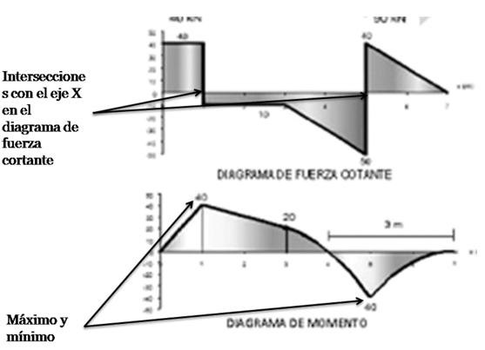

Slide 17
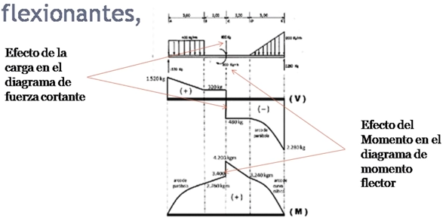
10. Un momento externo aplicado en un punto de la viga origina una línea vertical en el diagrama de momentos flexionantes.

